Slide 1
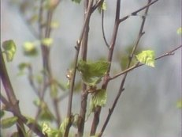
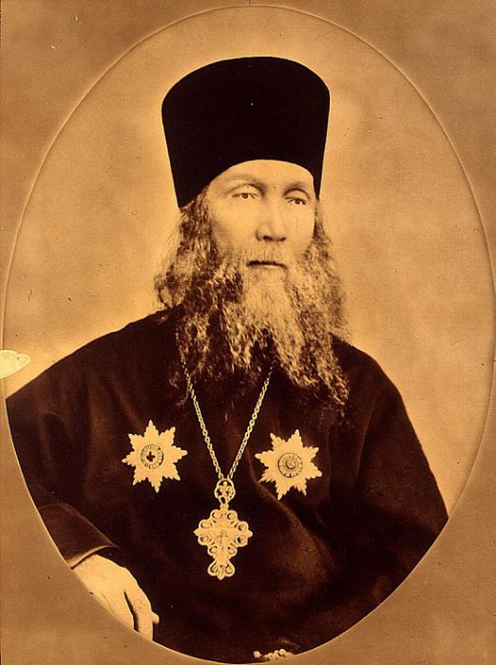
Андрей Иванович Капустин

Slide 2
Растения в жизни Капустина
Цель: определить особенности благоустройства территорий, приобретённых Андреем Ивановичем В Иерусалиме.
Задачи: - показать роль Капустина в приобретении палестинских территорий;
определить особенности озеленения участков;
доказать значимость растений в христианстве.

Slide 3
Методы исследования:
Изучение литературы (книги, газеты);
анализ фотографий;
работа с ресурсами Интернета;
опрос населения

Slide 4
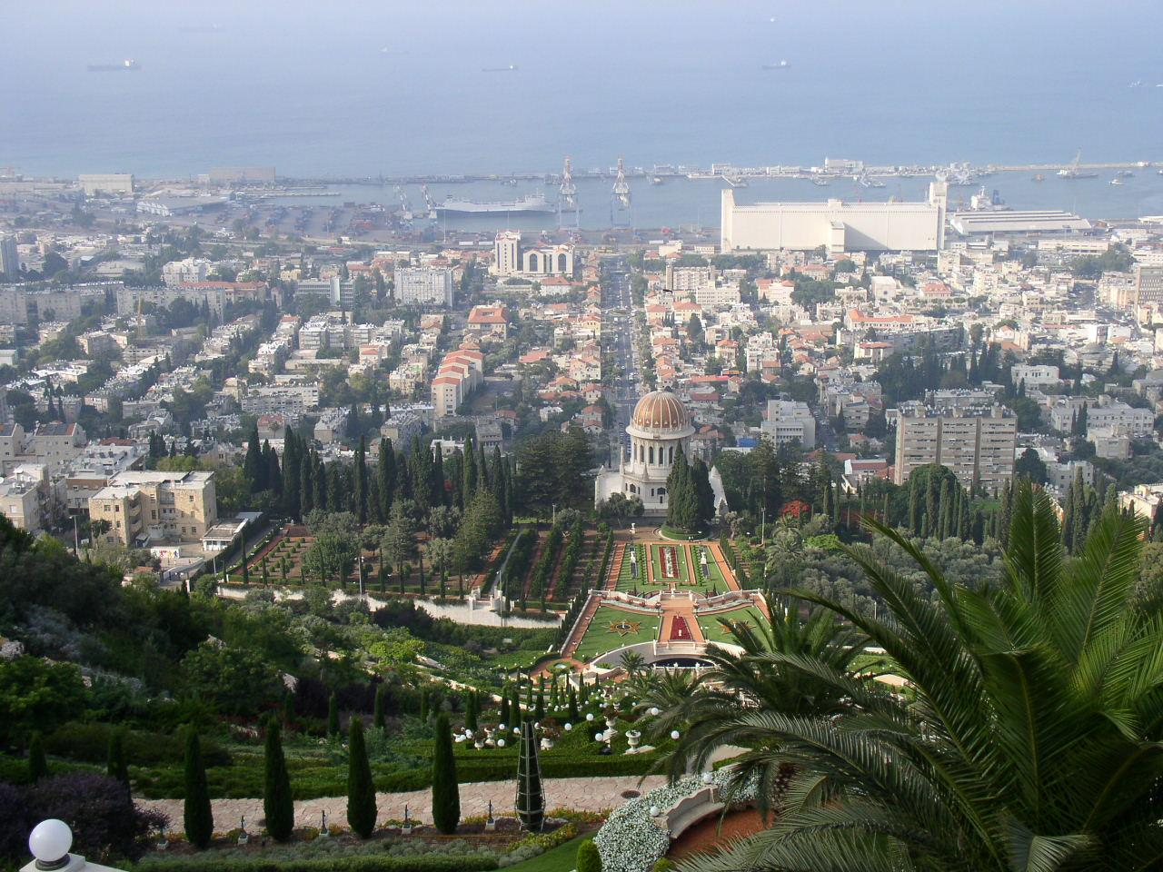
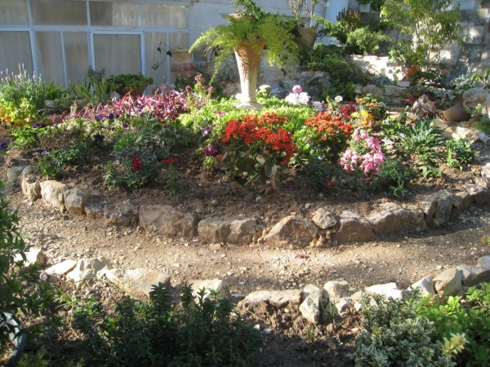
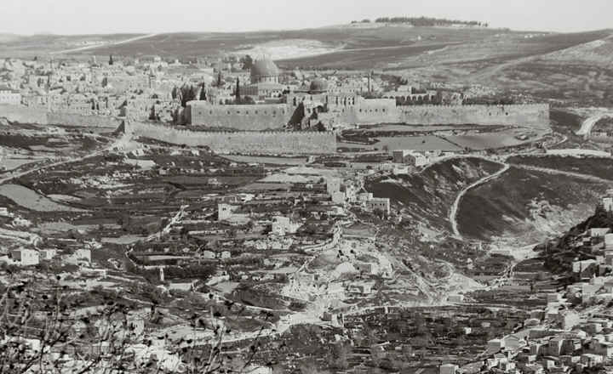
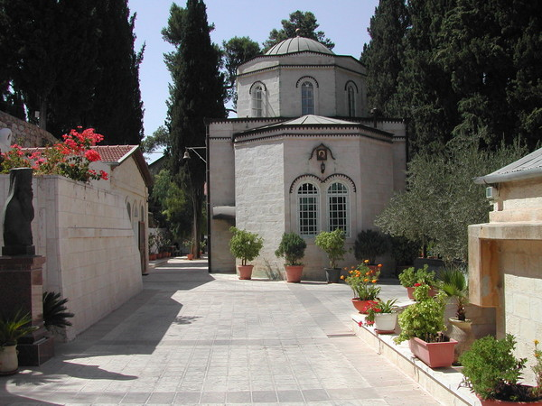
Палестина

Slide 5
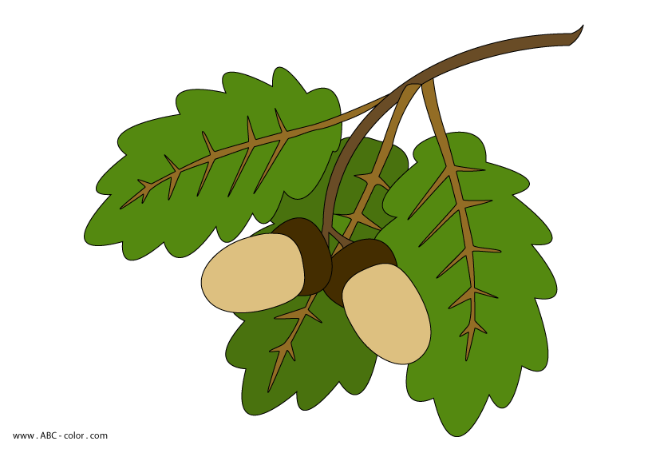
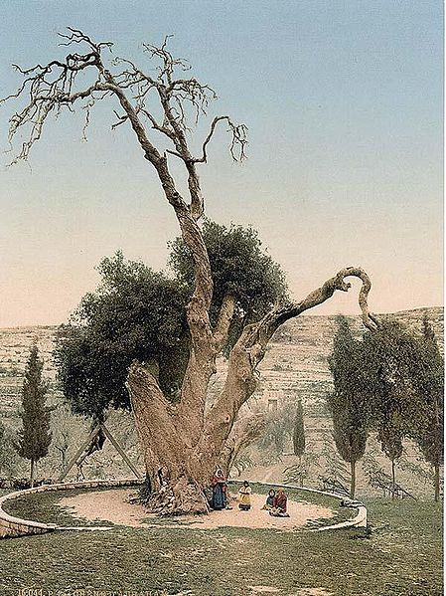
Мамврийский дуб

Slide 6
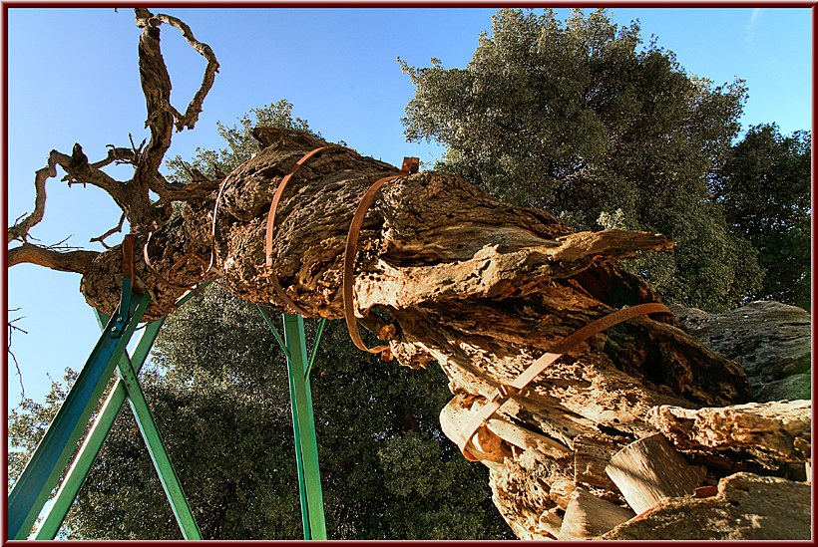
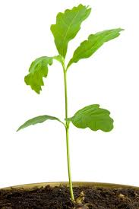
Мамврийский дуб
Возраст дуба – 4000 лет.

Slide 7
Елеонская гора

Slide 8
Олива – символ примирения Бога с человеком.

Slide 9
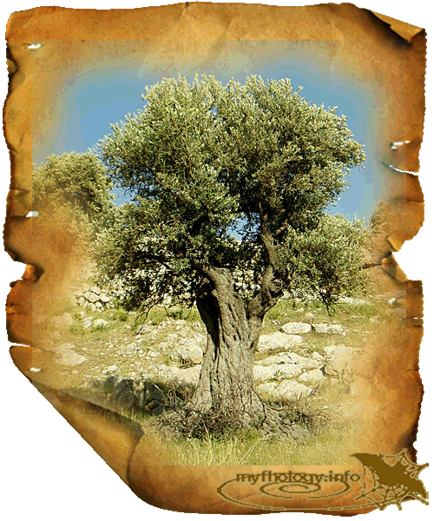
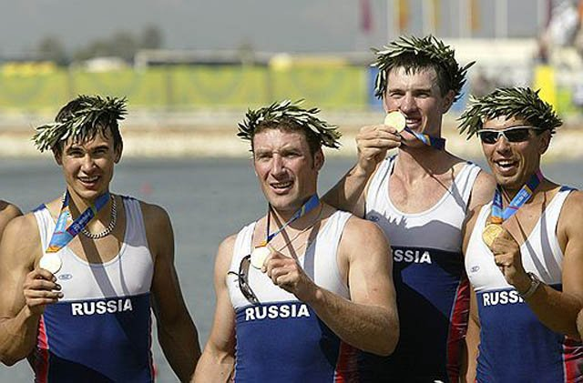
Символ мира, победы, изобилия

Slide 10
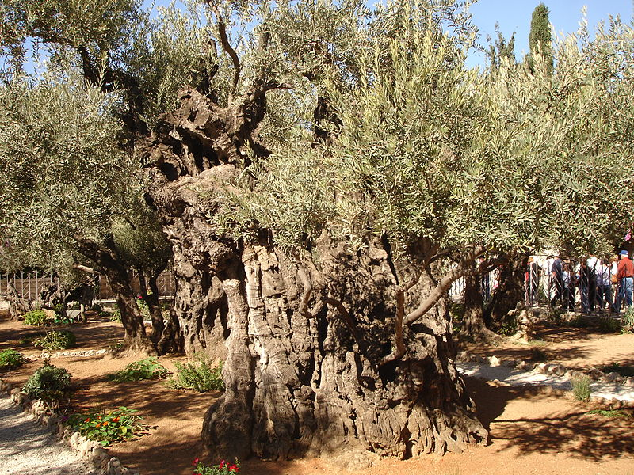
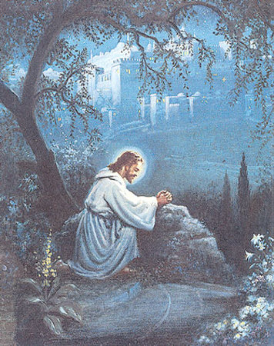
Гефсиманский сад
Возраст этих священных олив около 1500 лет

Slide 11
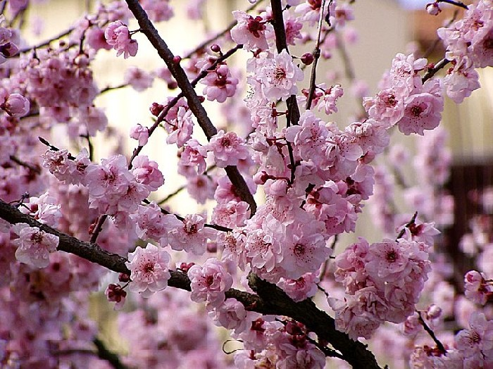
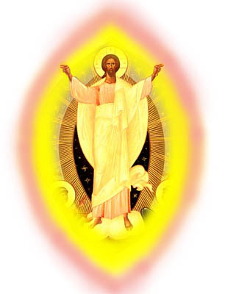
Миндаль

Slide 12
Растение - амулет
Виноград – плодородие, сладкая жизнь, молодость.
Сосна – жизненная сила, твёрдость характера.
Яблоня – символ материнства.
Сирень – доброта, великодушие, сердечность.
Ель – символ храбрости, смелости, здоровья.
Кипарис – выносливость, упорство, доблесть.
Акация - бессмертие, любовь, нежность.
Берёза – символ единения прошлого, настоящего и будущего.
Вишня – эмблема доброты и нежности.

Slide 13
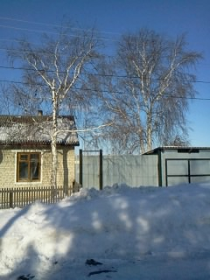
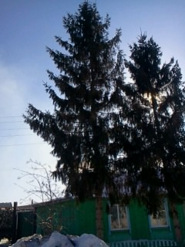
У нас в селе возле каждого дома есть дерево. Самыми распространёнными являются: яблоня, вишня, облепиха, ель, сосна, рябина.
Берёзы. Ели.

Slide 14
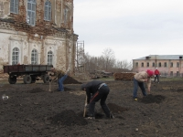
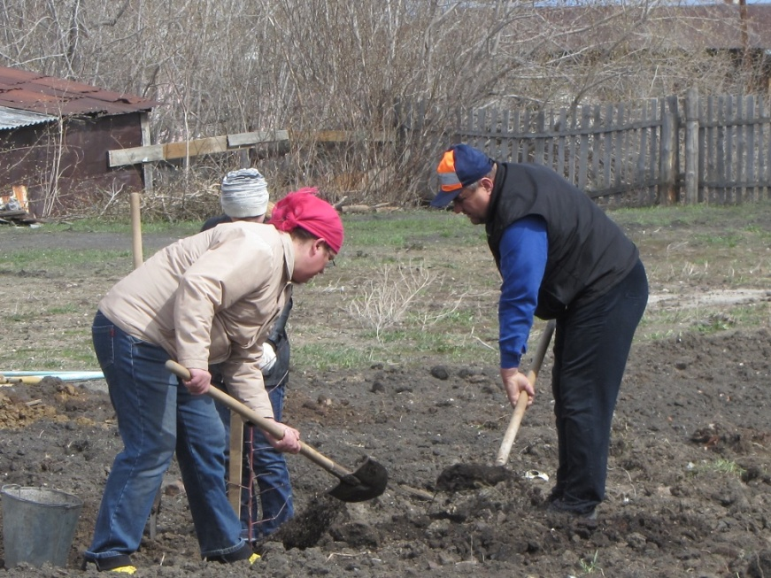
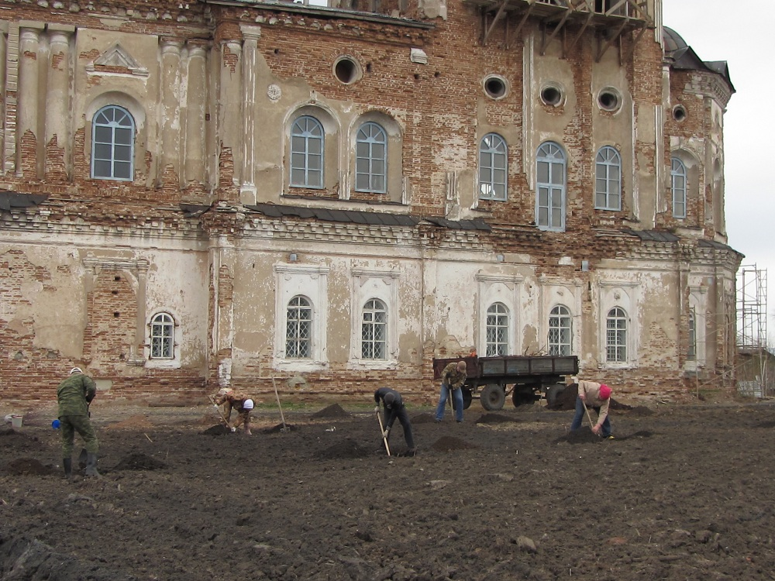
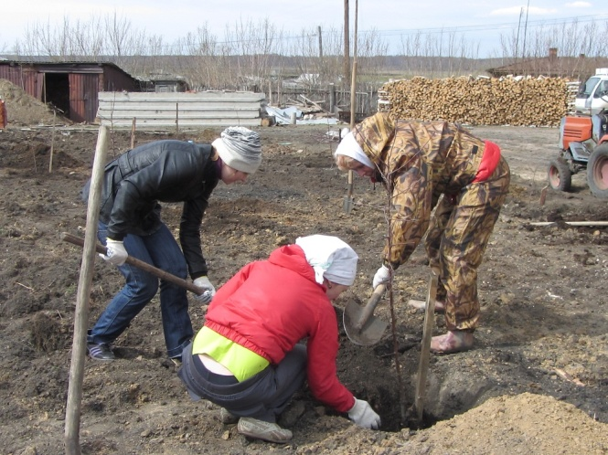
В 2013 году высажено более трех десятков саженцев крупноплодных яблонь

Slide 15
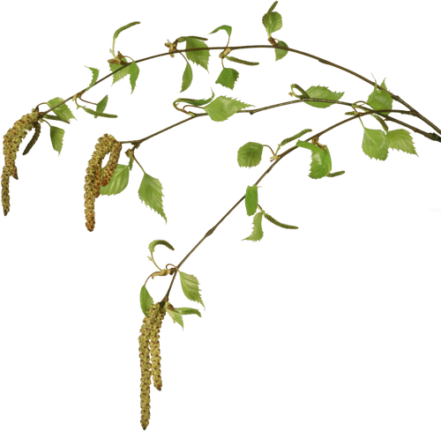
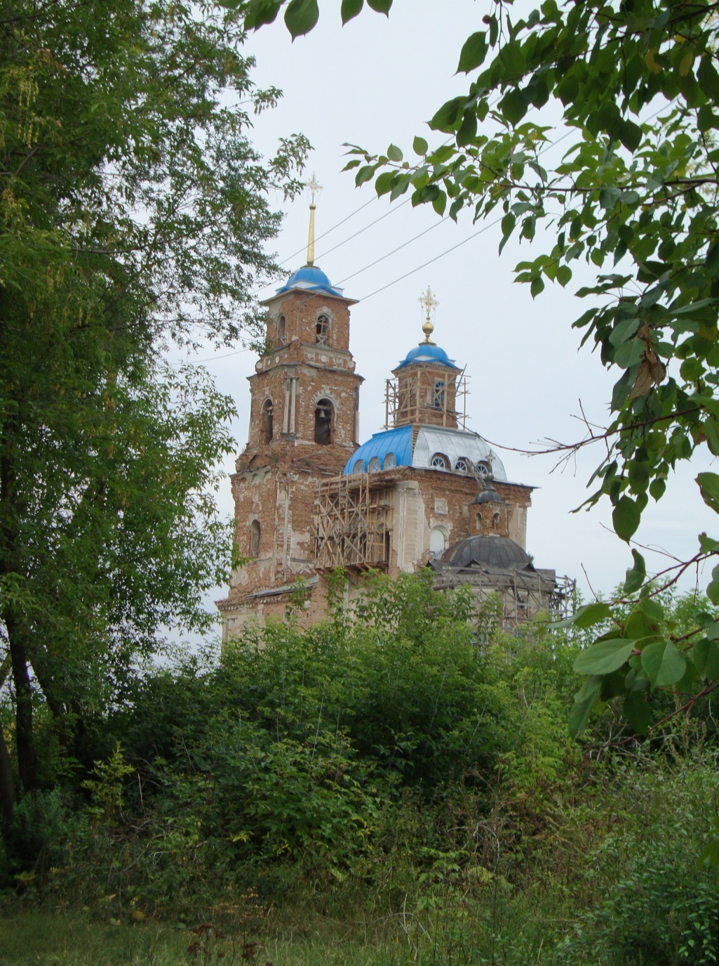
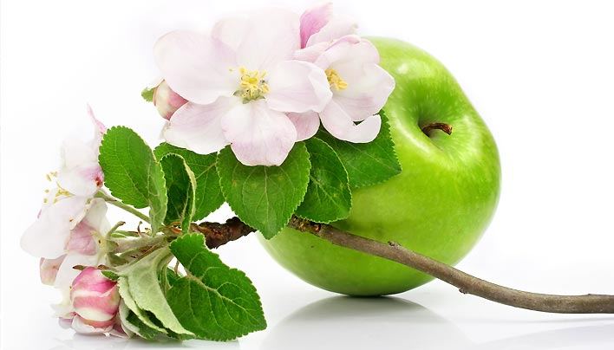
Спасибо за внимание

